Slide 1
5，東京九機会 活動報告
東京九機会
岩崎 幹事
Notes:
九州大学工学部機械系学科の卒業生は世界中で活躍されており、各地で九機会という同窓組織を結成して親睦を深めています。
その中で，首都圏（関東地区）に勤務または在住する人達で構成しているのが東京九機会です。
会員数は現在約1,400人で，企業で広く活躍された大先輩から，社会人となって間もない直近の卒業生まで幅広い年齢層の方々が所属しています。

Slide 2
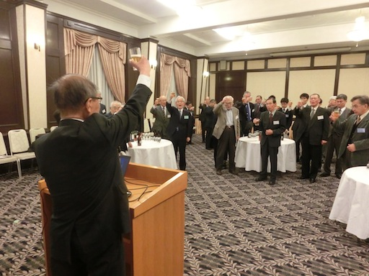
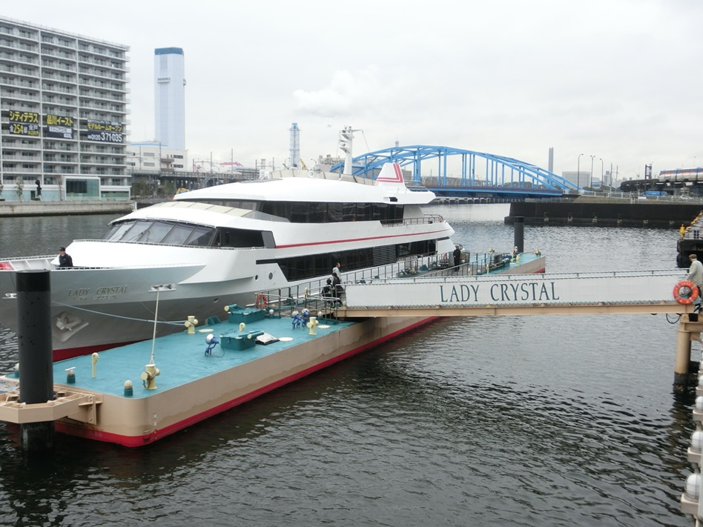
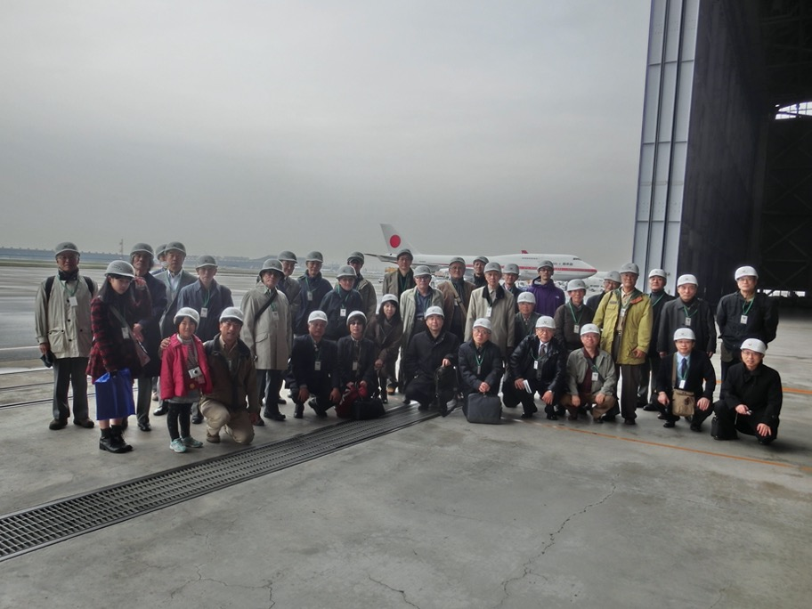
東京九機会の主な活動
総会
(9月)
新春ファミリー
クルージング
(1月)
見学会
(5月)
Notes:
東京九機会は、総会、ファミリークルージング、見学会を主な活動に据え、毎年趣向を凝らして企画しています。

Slide 3
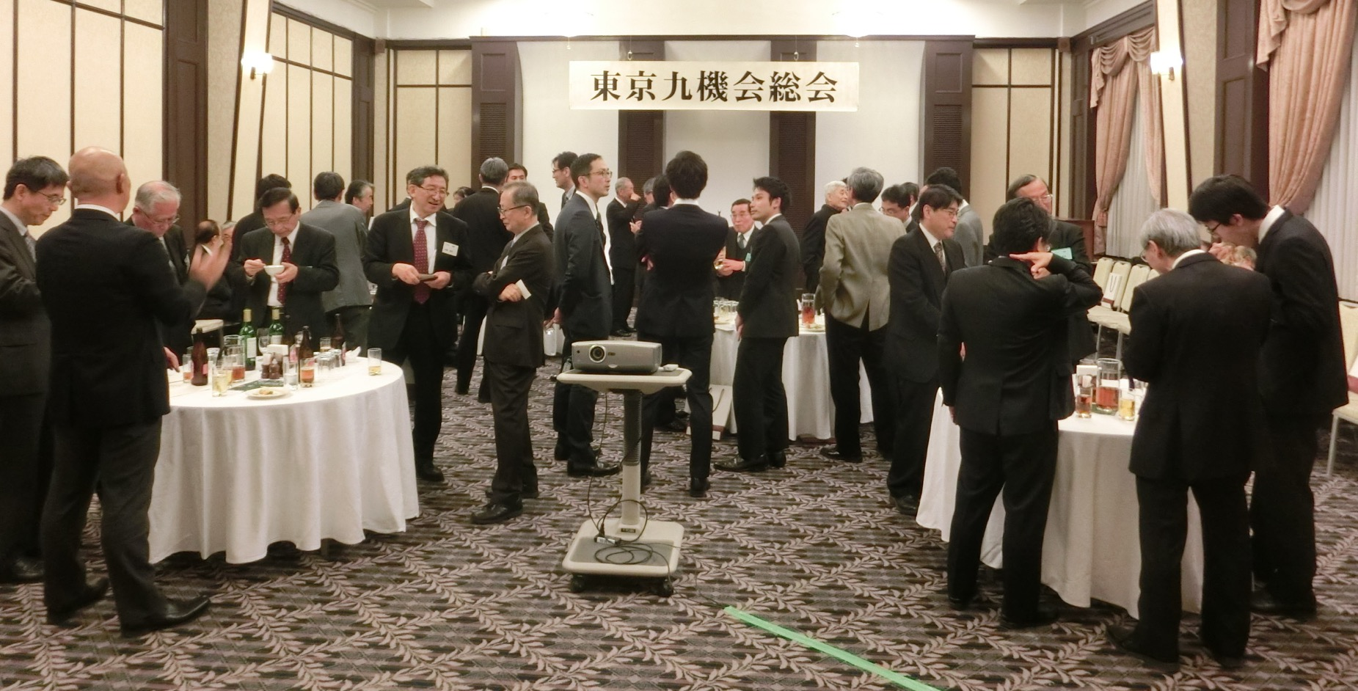
総会（9月）
Notes:
総会は、東京九機会のメインイベントです。
毎年、格式ある学士会館で恩師の先生方をお招きし、懐かしい話や、九大の現在、未来について語り合っています。
同窓生による講演も、楽しみの一つです。
昨年度は感染症のため中止となりましたが、今年は本日の講演会に形を変えて実現できました。

Slide 4
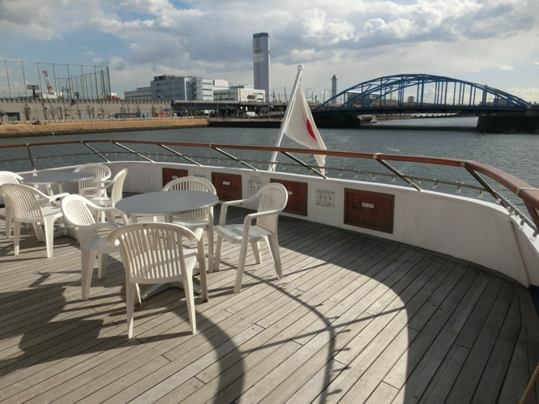
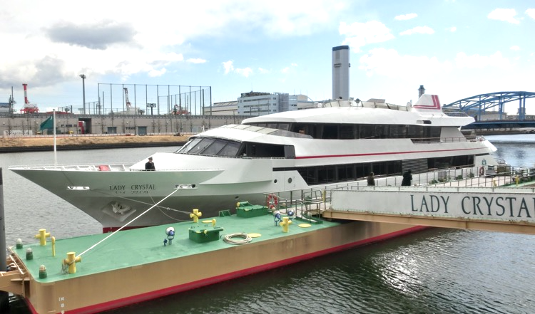
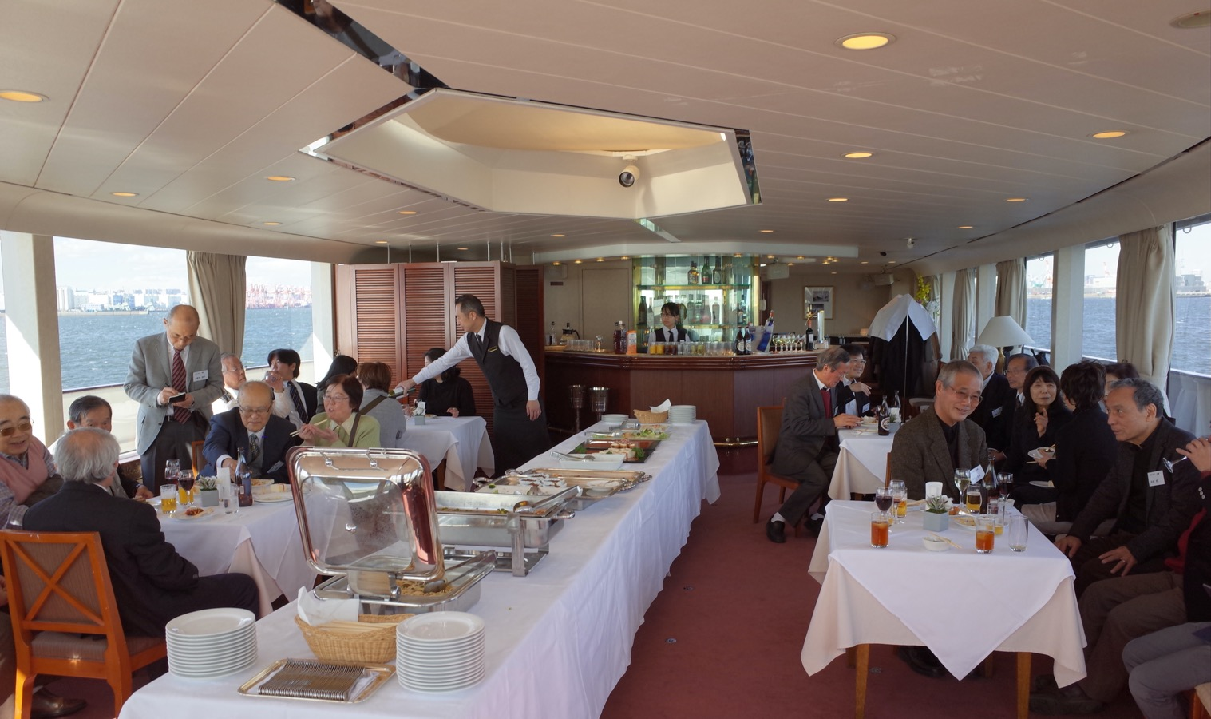
ファミリークルージング（1月）
Notes:
東京九機会恒例の名物企画は、ファミリークルージングです。
レストランシップ「レディクリスタル」の１室を借り切って、ランチクルーズ、アフタヌーンティークルーズで東京湾を巡り、優雅な時間を過ごします。
毎年たくさんのご家族にお楽しみいただいています。

Slide 5
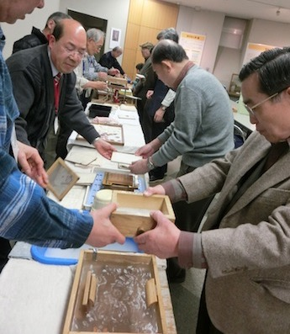
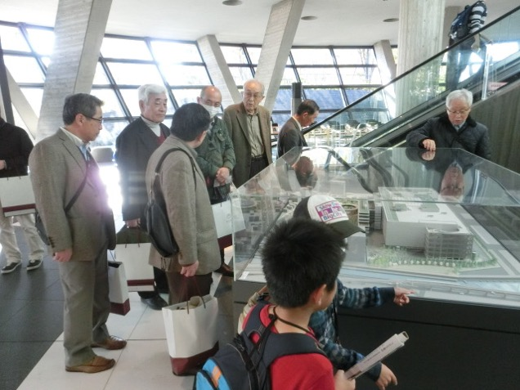
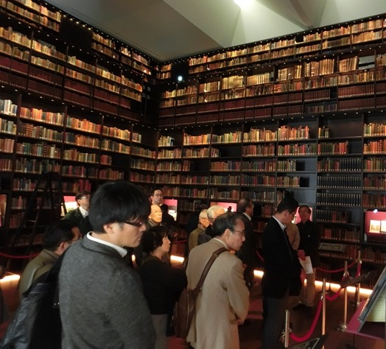
見学会（5月）
紙の博物館 (2015)
羽田クロノゲート
(2016)
東洋文庫
(2017)
Notes:
見学会では同窓生の知的好奇心を満たす場所を見学しています。
最近では、2015年に紙の博物館で紙づくりを体験しました。2016年にはヤマト運輸の巨大な物流センターである羽田クロノゲートを見学し、ものすごい量の荷物が瞬時に仕分けされる様子に驚きました。
2017年には東洋文庫ミュージアムで国宝や教科書に載っている書物の実物に親しみました。

Slide 6
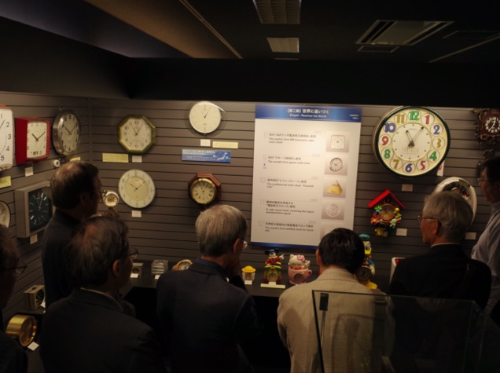
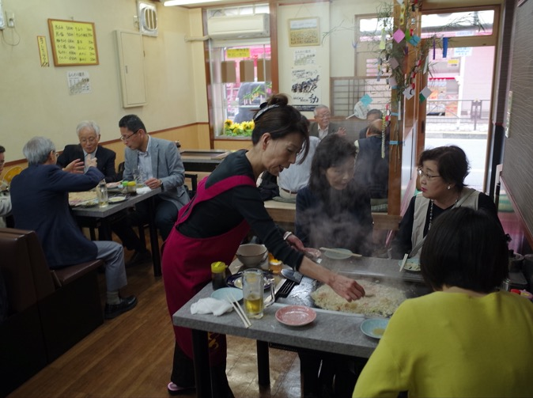
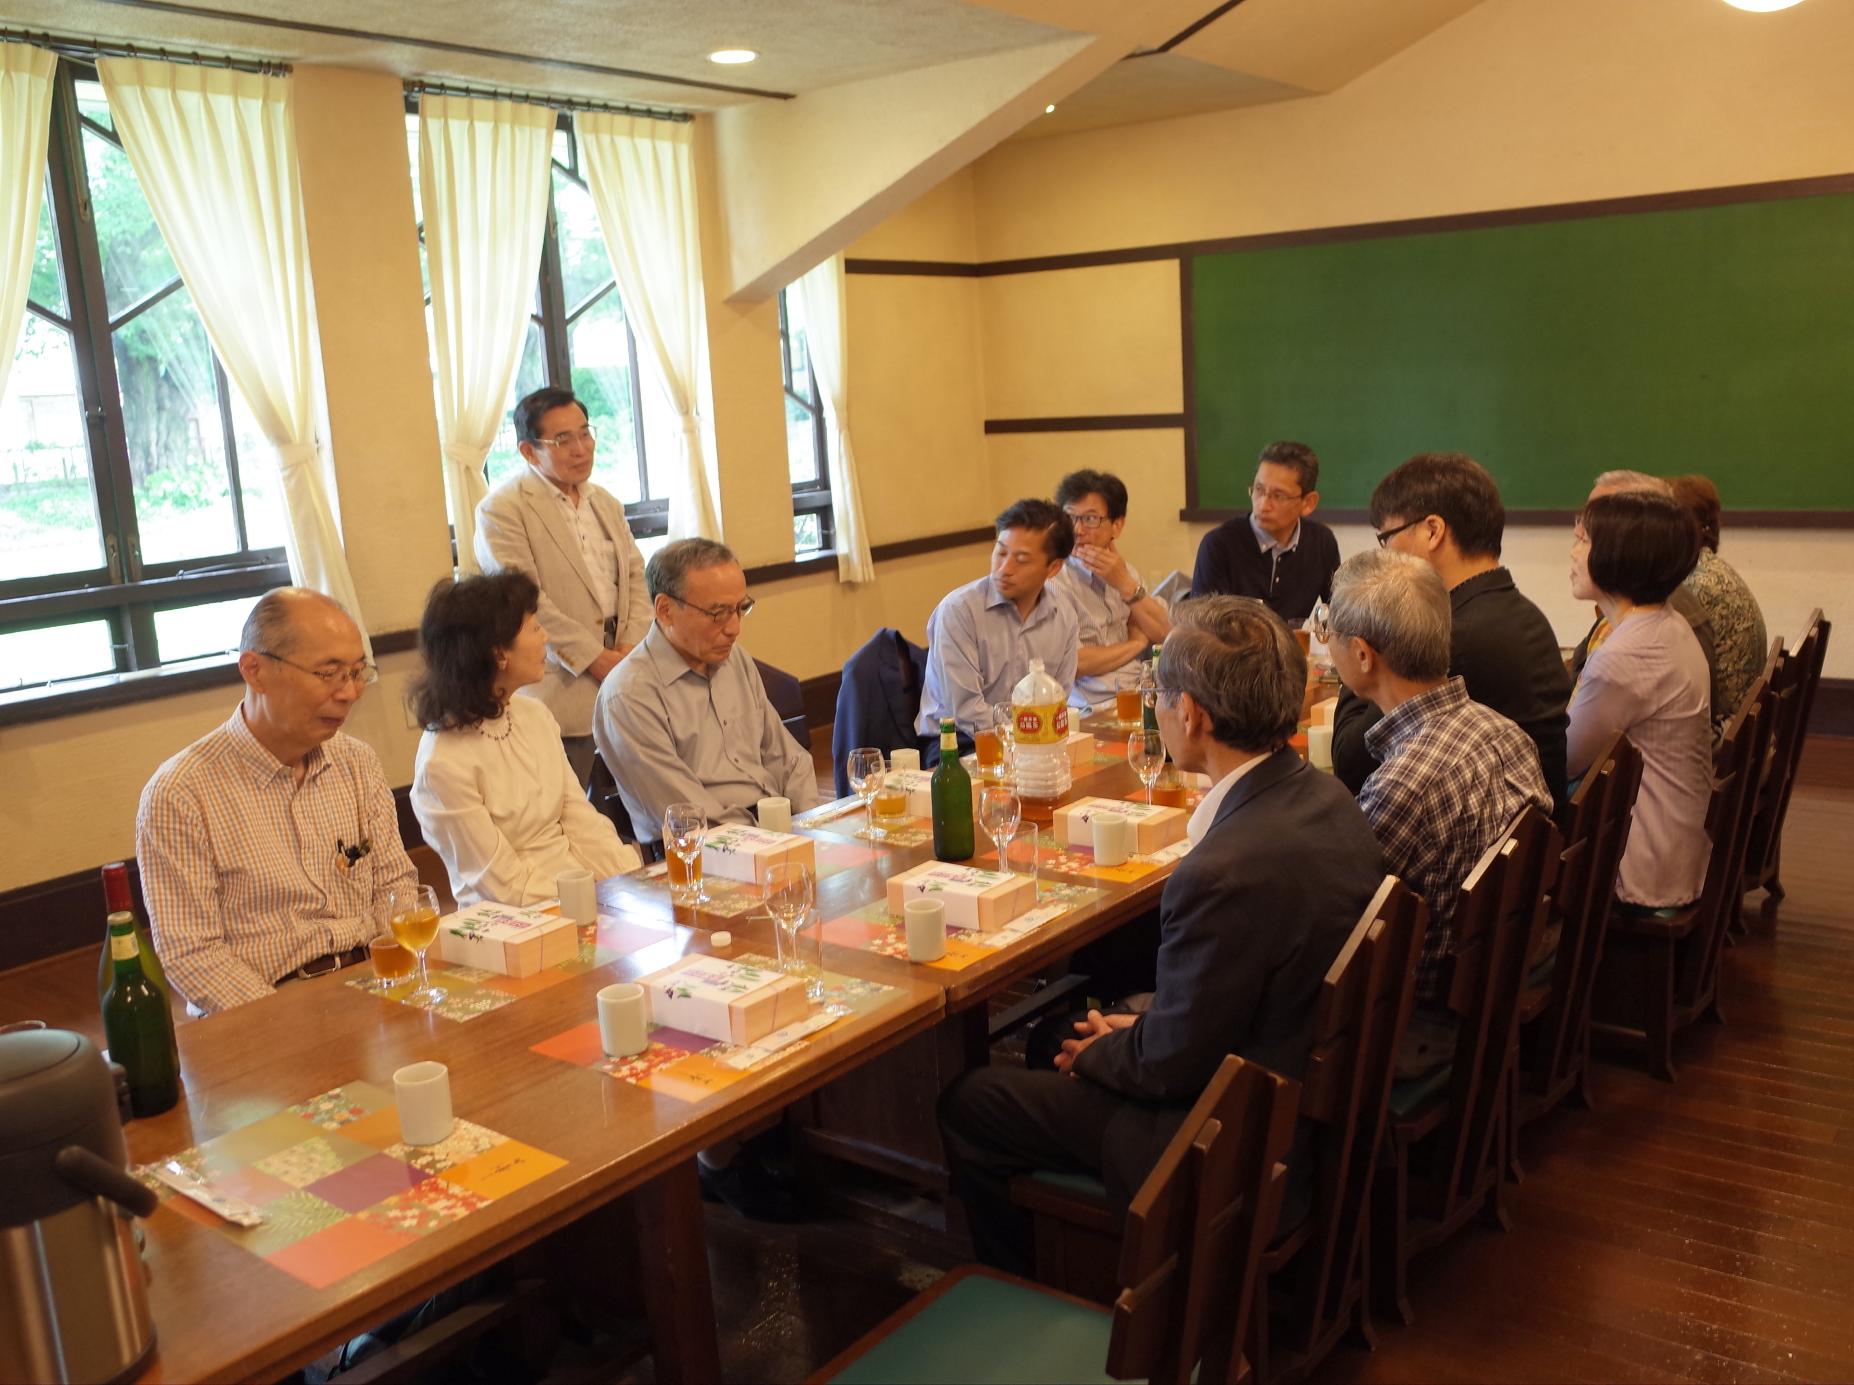
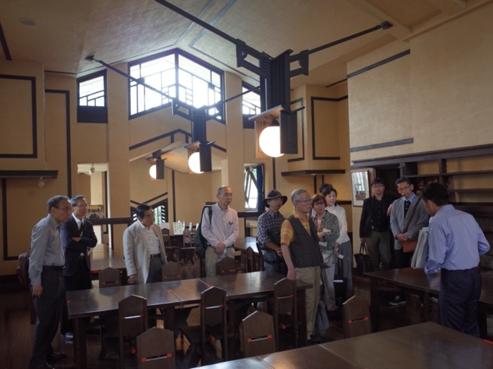
からの
セイコーミュージアム
(2018)
もんじゃ焼き
からの
重要文化財の
中で食事会
自由学園明日館
(2019)
Notes:
最近は家族サービスを兼ねることも考慮して企画しています。2018年、セイコーミュージアムで時計の歴史を学んだ後は、もんじゃ焼きを堪能しました。
一昨年の2019年、自由学園明日館はフランク・ロイド・ライトの設計による気品あふれる建物で、専門家による技術的な解説を受けたあとは貴重な建物の中での食事会で優雅な気分に浸りました。

Slide 7
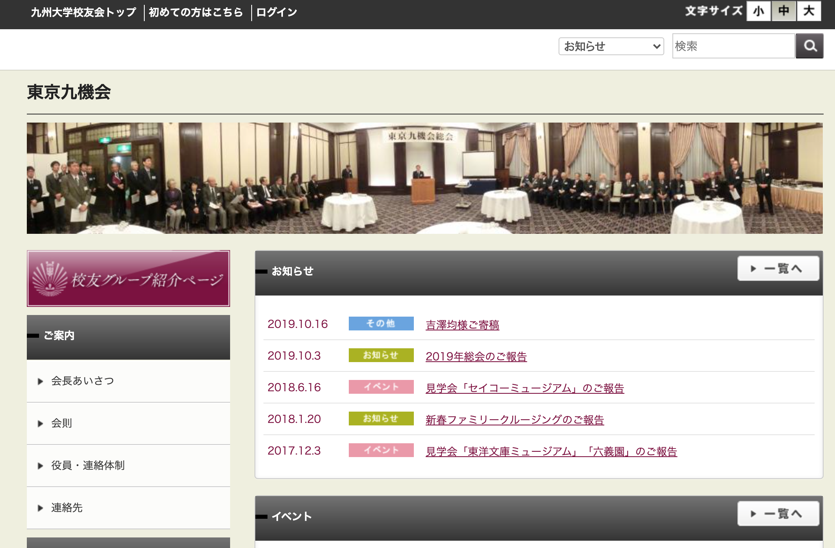
九州大学校友会 東京九機会のページ
Notes:
東京九機会では様々なイベントを企画して皆様のご参加をお待ちしています。
九大生の頃の気分に戻って仲間と楽しいひと時を過ごしましょう。ぜひご参加ください。
九州大学校友会の東京九機会のページにも各種イベントの開催案内等が掲載されていますのでご覧ください。
以上で、東京九機会の活動報告を終わります。

